Slide 1
PERFORMANCE DANS LA MISE EN ŒUVRE DU PNDES EN 2017
SESSION ORDINAIRE DU COMITE NATIONAL DE PILOTAGE DU PNDES
Ouagadougou, le 11 mai 2018

Slide 2
PLAN DE LA COMMUNICATION
Introduction
1. A propos des résultats enrégistrés a fin 2017
2. Difficultés de mise en oeuvre
Conclusion et récommandations

Slide 3
INTRODUCTION
Un contexte national 2017 particulièrement difficile
Des revendications salariales d’ampleur inédite et la poursuite des attaques terroristes
Occasionnant des réaménagements budgétaires.
Malgré tout, des résultats encourageants

Slide 4
LES RÉSULTATS ENREGISTRÉS EN 2017

Slide 5
LES RÉSULTATS ENREGISTRÉS EN 2017
JUSTICE
Célérité dans le traitement des affaires civiles
Célérité dans le traitement des affaires commerciales
Renforcement du système judiciaire en personnel:
2 mois contre 2 mois 21 jours en 2016
178 magistrats, 620 GSP, 132 greffiers, 50 personnels humanitaires.
6 mois 20 jours contre
7 mois 3 jours en 2016.
DEFIS
Délais observés dans la construction de tribunaux (TGI de Pô et de Ouaga II)
Délais observés l’opérationnalisation des pôles judicaires spécialisés.

Slide 6
LES RÉSULTATS ENREGISTRÉS EN 2017
GOUVERNANCE ADMINISTRATIVE
Elargissement considérable de l’accès du public à l’information
LES DEFIS
le taux de couverture du territoire par la radio national qui passe de 75,5% (2016) à 83,8% (2017)
pour une cible de 55%
Faible délégation de pouvoir aux Chefs de circonscriptions administratives, le faible taux d’OSC suivi.
le taux de couverture du territoire par la télé nationale qui passe de 53% (2016) à 70%(2017)
pour une cible de 70%.
L’opérationnalisation du guichet virtuel de l'administration publique

Slide 7
LES RÉSULTATS ENREGISTRÉS EN 2017
GOUVERNANCE ECONOMIQUE ET DECENTRALISATION
Amélioration du recouvrement des recettes fiscales avec une pression fiscale de 16,5% contre 15,2% en 2015.
Renforcement des instruments de financement de l’économie (PAE/JF, STARTUP, Banque agricole, etc.)
Basculement effectif au Budget-Programme
LES DEFIS
Faible accroissement de la part du budget de l’Etat transférée aux collectivités territoriales (4,6% en 2017 pour une cible de 8%)
Stagnation voire du score CPIA à 3,6 en 2016 et 2017, au niveau de l’indice de perception de pauvreté de Transparency (42/100)

Slide 8
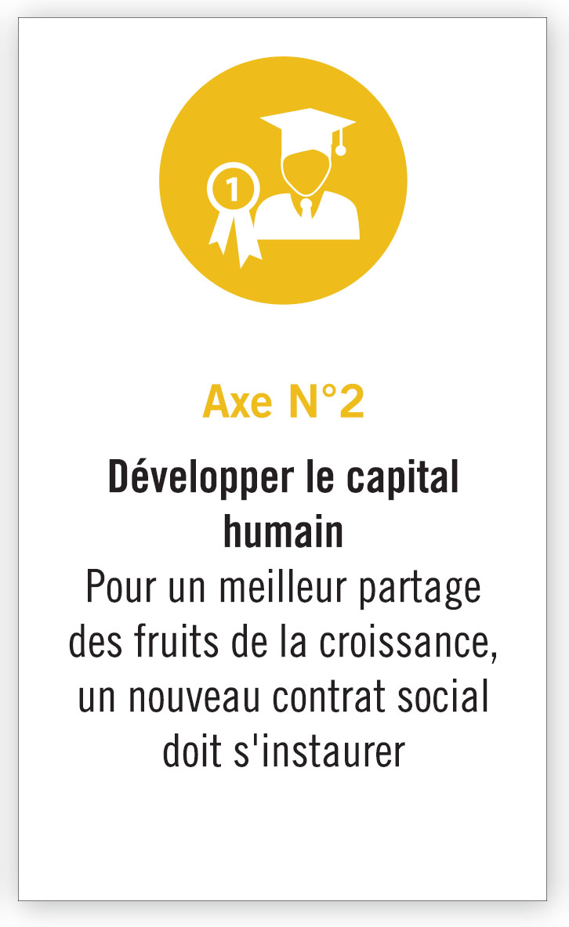
LES RÉSULTATS ENREGISTRÉS EN 2017

Slide 9
LES RÉSULTATS ENREGISTRÉS EN 2017
SANTE
SOINS
PRODUITS
Baisse sensible de la mortalité maternelle infra-hospitalière 120,9 pour 100 000 accouchements contre 134,6 pour 100 000 en 2016.
Produits : (1) 16,8 millions d’enfants et de femmes enceintes traités gratuitement
Construction de CSPS, transformation de 14 CSPS en CM, équipement de 4 CHU et de 11 CHR
Pourcentage des enfants de moins de 5 ans en retard de croissance (21,2% en 2017 pour une cible de 27,3%)
Adoption de la loi sur la fonction publique hospitalière
LES DEFIS
Renforcement des formations sanitaires en équipement et la réalisation des grands projets.

Slide 10
LES RÉSULTATS ENREGISTRÉS EN 2017
EDUCATION
Taux d’achèvement au post-primaire (32,95% contre 24,24% en 2016). 554 étudiants pour 100 000hbts contre 513 en 2016.
Amélioration des conditions d’études :
89,7% des structures disposent de latrine fonctionnelle contre 85,2% en 2016,
77% disposent d’eau potable contre 69,6% en 2016 62,4% disposent d’électricité contre 52,7% en 2016.
77% des étudiants disposent ou du prêt et de l’aide contre 71,9% en 2016 et 6,2% sont bousiers.
LES DEFIS
Accélération des constructions de salles de classe. Programme d’EFTP (2,58% en 2017, cible 2018 9,5%)
Professionnalisation de l’enseignement au supérieur et normalisation de l’année académique
Produits: Infrastructures équipements (49 CEG, 5 lycées, Bâtiments enseignement sup), renforcement en personnel.

Slide 11
LES RÉSULTATS ENREGISTRÉS EN 2017
EAU POTABLE ET ASSAINISSEMENT
73,4% de taux d’accès contre 72,4% en 2016
Produits: 2336 PMH équipés et la Réhabilitation 1083 PMH
Réalisation de 143 AEPS et réhabilitation de 28.
LES DEFIS
Faible accroissement de l’assainissement familiale.
Initiative Fin de la défécation à l’air libre.
Accélérer le programme de logement sociaux et
économiques
Proportion de des populations urbaines vivant en zones
non loties: cible de 14% en 2018.

Slide 12
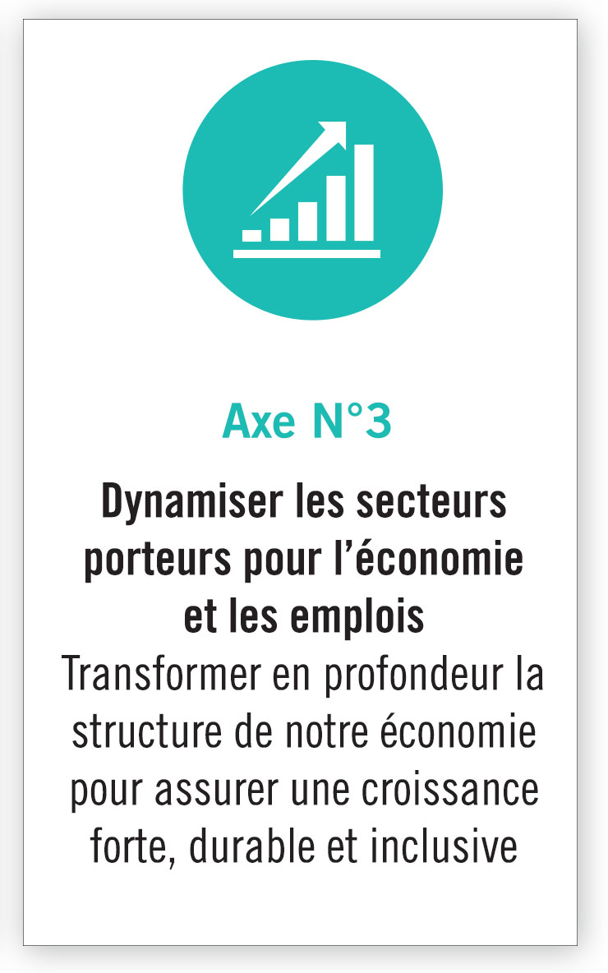
LES RÉSULTATS ENREGISTRÉS EN 2017

Slide 13
LES RÉSULTATS ENREGISTRÉS EN 2017
AGRICULTURE ET ECONOMIE VERTE
5 925 ha de nouveaux périmètres irrigués et de bas-fonds;
Construction de 06 nouveaux barrages et la réhabilitation de 05 barrages;
Adoption d’un décret portant cadre institutionnel pour la mise en œuvre de la REDD+.
LES DEFIS
Mise en place de l’agence nationale des terres rurales.
Réviser la réponse face au déficit céréalier particulièrement élevé de la campagne agricole écoulée
Création de nouvelles unités industrielles
mise en place de la Centrale d’achat de médicaments vétérinaires;

Slide 14
LES RÉSULTATS ENREGISTRÉS EN 2017
COMMERCE ET SERVICES MARCHANDS
Adoption de la loi d’orientation de promotion des PME/PMI, puis de sa charte assortie d’un Plan d’action
Renouvellement du parc automobile poids lourds avec l’importation effective de 369 véhicules
LES DEFIS
Accélération des programmes d’amélioration de la mobilité urbaine, de contrôle de la charge à l’essieux
Mise en place de la plateforme de système d’information sur les marchés (Bourse de commerce)

Slide 15
LES RÉSULTATS ENREGISTRÉS EN 2017
ENERGIE
Puissance installée 355,1MW contre 321 en 2016
Achèvement des centrales de Zagtouli (33MWc), Ziga (1,1Mwc).
385 infrastructures socio-économiques.
57 chefs lieux de communes rurales (50%) par la SONABEL.
79 localités par le FDE dans le cadre du PASEL.
26 localités par le système solaire photovoltaïque hybride dans le cadre du projet électrification de 100 localités rurales
175 infrastructures sociocommunautaires électrifiées dans le cadre du projet d’électrification d’ infrastructures sociocommunautaires dans 300 localités rurales.
Interconnexion Kaya-Dori. Ouaga-Ouahigouya. Kongoussi et Djibo
Raccordement des localités : Bourzenga, Namsiguia, Bani, Yalgo, Tougouri et Pissila.
Libéralisation de la production d’électricité.

Slide 16
LES RÉSULTATS ENREGISTRÉS EN 2017
INFRASTRUCTURES ROUTIERES
24,5% taux de routes bitumées
Proportion de pistes rurales aménagées (30,43% (1200,6 km) contre 27,9% en 2016)
Produits réalisés ou en cours :
271km de routes en cours de bitumage;
81,675Km de routes bitumées achevées
LES DEFIS
Faible capacités des entreprises d`où les défaillances fréquentes
Les contraintes de financements des projets
L’entretien périodique

Slide 17
Les résultats enregistrés en 2017
Financement et exécution des projets
Intitulé du CSD | Nombre de projets /programmes analysés | Taux d’exécution | Taux de décaissement
CSD- GAL | 1 | 66,37% | -
CSD-GE | 9 | 40,69% | 43,96%
CSD-DS | 3 | 75,20% | 96,90%
CSD-JDH | 3 | 44,10% | 73,80%
CSD-EF | 14 | 76,83% | 98,51%
CSD-EEA | 36 | 74,09% | 87,81%
CSD-RI | 5 | 42,84% | -
CSD-Santé | 7 | 63,90% | 89,40%
CSD-TEPS | 9 | 92,23% | 99,63%
CSD-CSM | 6 | 90,38% | 90,63%
CSD-CSL | - | - | -
CSD-ITCH | 42 | 79,94% | 67,33%
CSD- PASP | 44 | 69,34% | -
CSD- TIA | 11 | 69,39% | -
Financements : 322,53 milliards de FCFA contre 372,77 milliards de FCFA en 2016
Global
Appui budgétaires: 77,89 milliards de FCFA contre 163,35 milliards de FCFA en 2016
Par CSD
Taux de décaissement : Appuis projets (63%) . Appuis budgétaires (62,32%)

Slide 18
2. LES DIFFICULTES DE MISE EN OEUVRE
Au niveau du financement
La passation des marchés publics dans le cadre de l’exécution de certains projets financés sur ressources extérieures
Les déblocages tardifs des ressources du budget de l’Etat au profit des structures
Les régulations budgétaires ayant perturbé l’exécution des budgets 2017
Les longs délais de réaction de certains PTF aux demandes d’ANI et de décaissements
Les décaissements plus bas que prévu des appuis budgétaires généraux

Slide 19
2. LES DIFFICULTES DE MISE EN OEUVRE
Difficultés opérationnelles et stratégiques
La défaillance de certaines entreprises adjudicataires de marchés publics
La faiblesse des capacités techniques de certaines MOD pour exécuter les projets à leur confier
la faible priorisation des actions à conduire par les acteurs de mise en œuvre
La faible disponibilité des statistiques pour le suivi de certains effets du PNDES
Absence / incomplétude des instruments d’opérationnalisation du PNDES et le sous financement du dispositif de suivi

Slide 20
CONCLUSION ET RECOMMANDATIONS
Améliorer le choix des réformes stratégiques et d’investissements structurants à retenir dans la MRSIS ;
rendre disponible un guide de conduite des études préparatoires des projets à mettre en œuvre en mode PPP ;
Accélérer la réalisation des études des projets d’investissements prioritaires ;
Renforcer les capacités des acteurs sur les outils de suivi et d’évaluation du PNDES et des politiques sectorielles
Mettre à la disposition des secrétariats techniques des CSD&CRD et du SP/PNDES des ressources financières pour assurer leur fonctionnement adéquat ;
Accélérer la mise en œuvre des projets de développement de l’EFTP en vue de soutenir le développement des capacités des entreprises et inverser la tendance baissière de la Proportion des effectifs de l'EFTP ;
Réviser le Plan de réponse et de soutien aux populations vulnérables à l’insécurité alimentaire et à la malnutrition (PRSPV) en vue de pallier l’insécurité alimentaire née du déficit céréalier de la campagne 2017-2018 ;
Revoir l’approche de promotion de l’assainissement domestique afin d’accélérer le rythme de réalisation des infrastructures associées.

Slide 21
MERCI DE VOTRE ATTENTION

